Slide 1




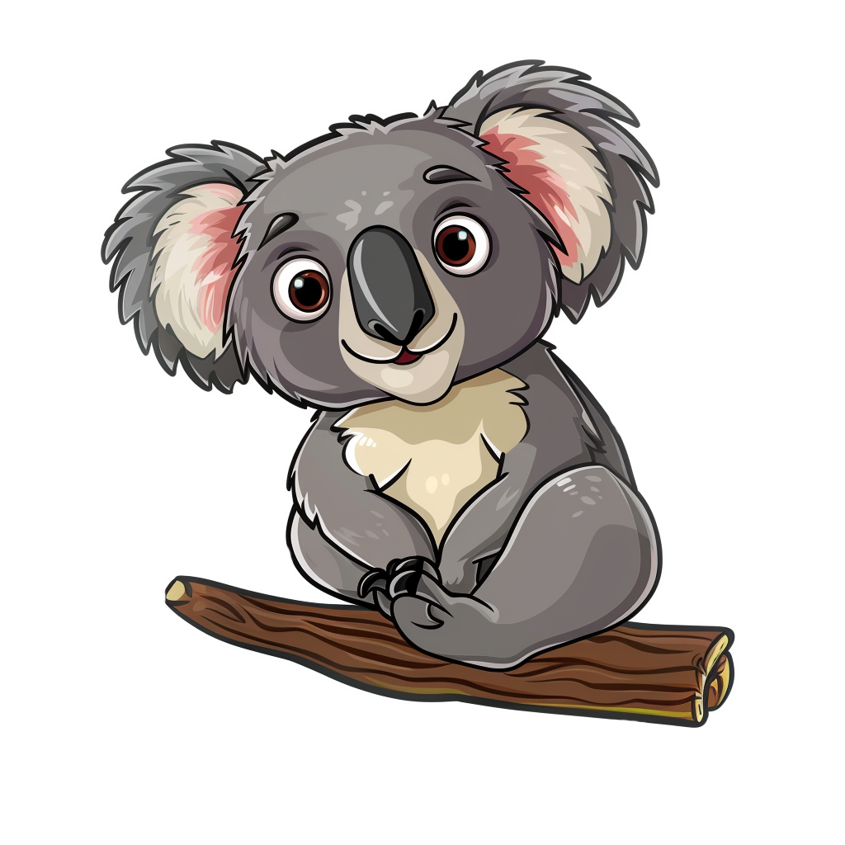


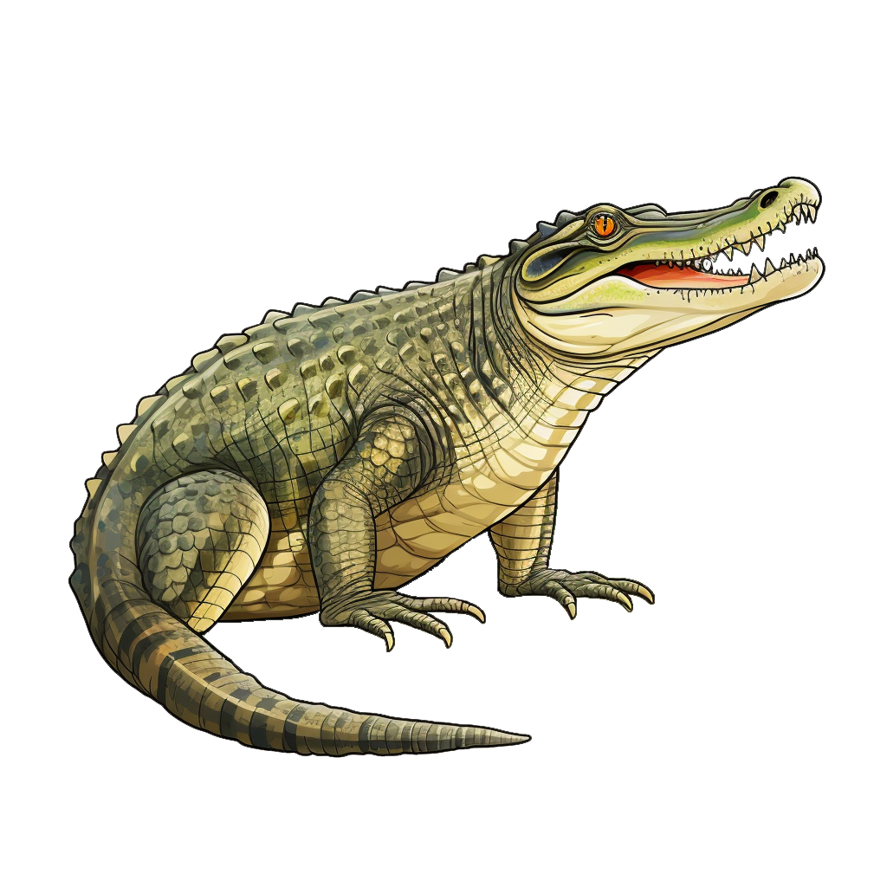
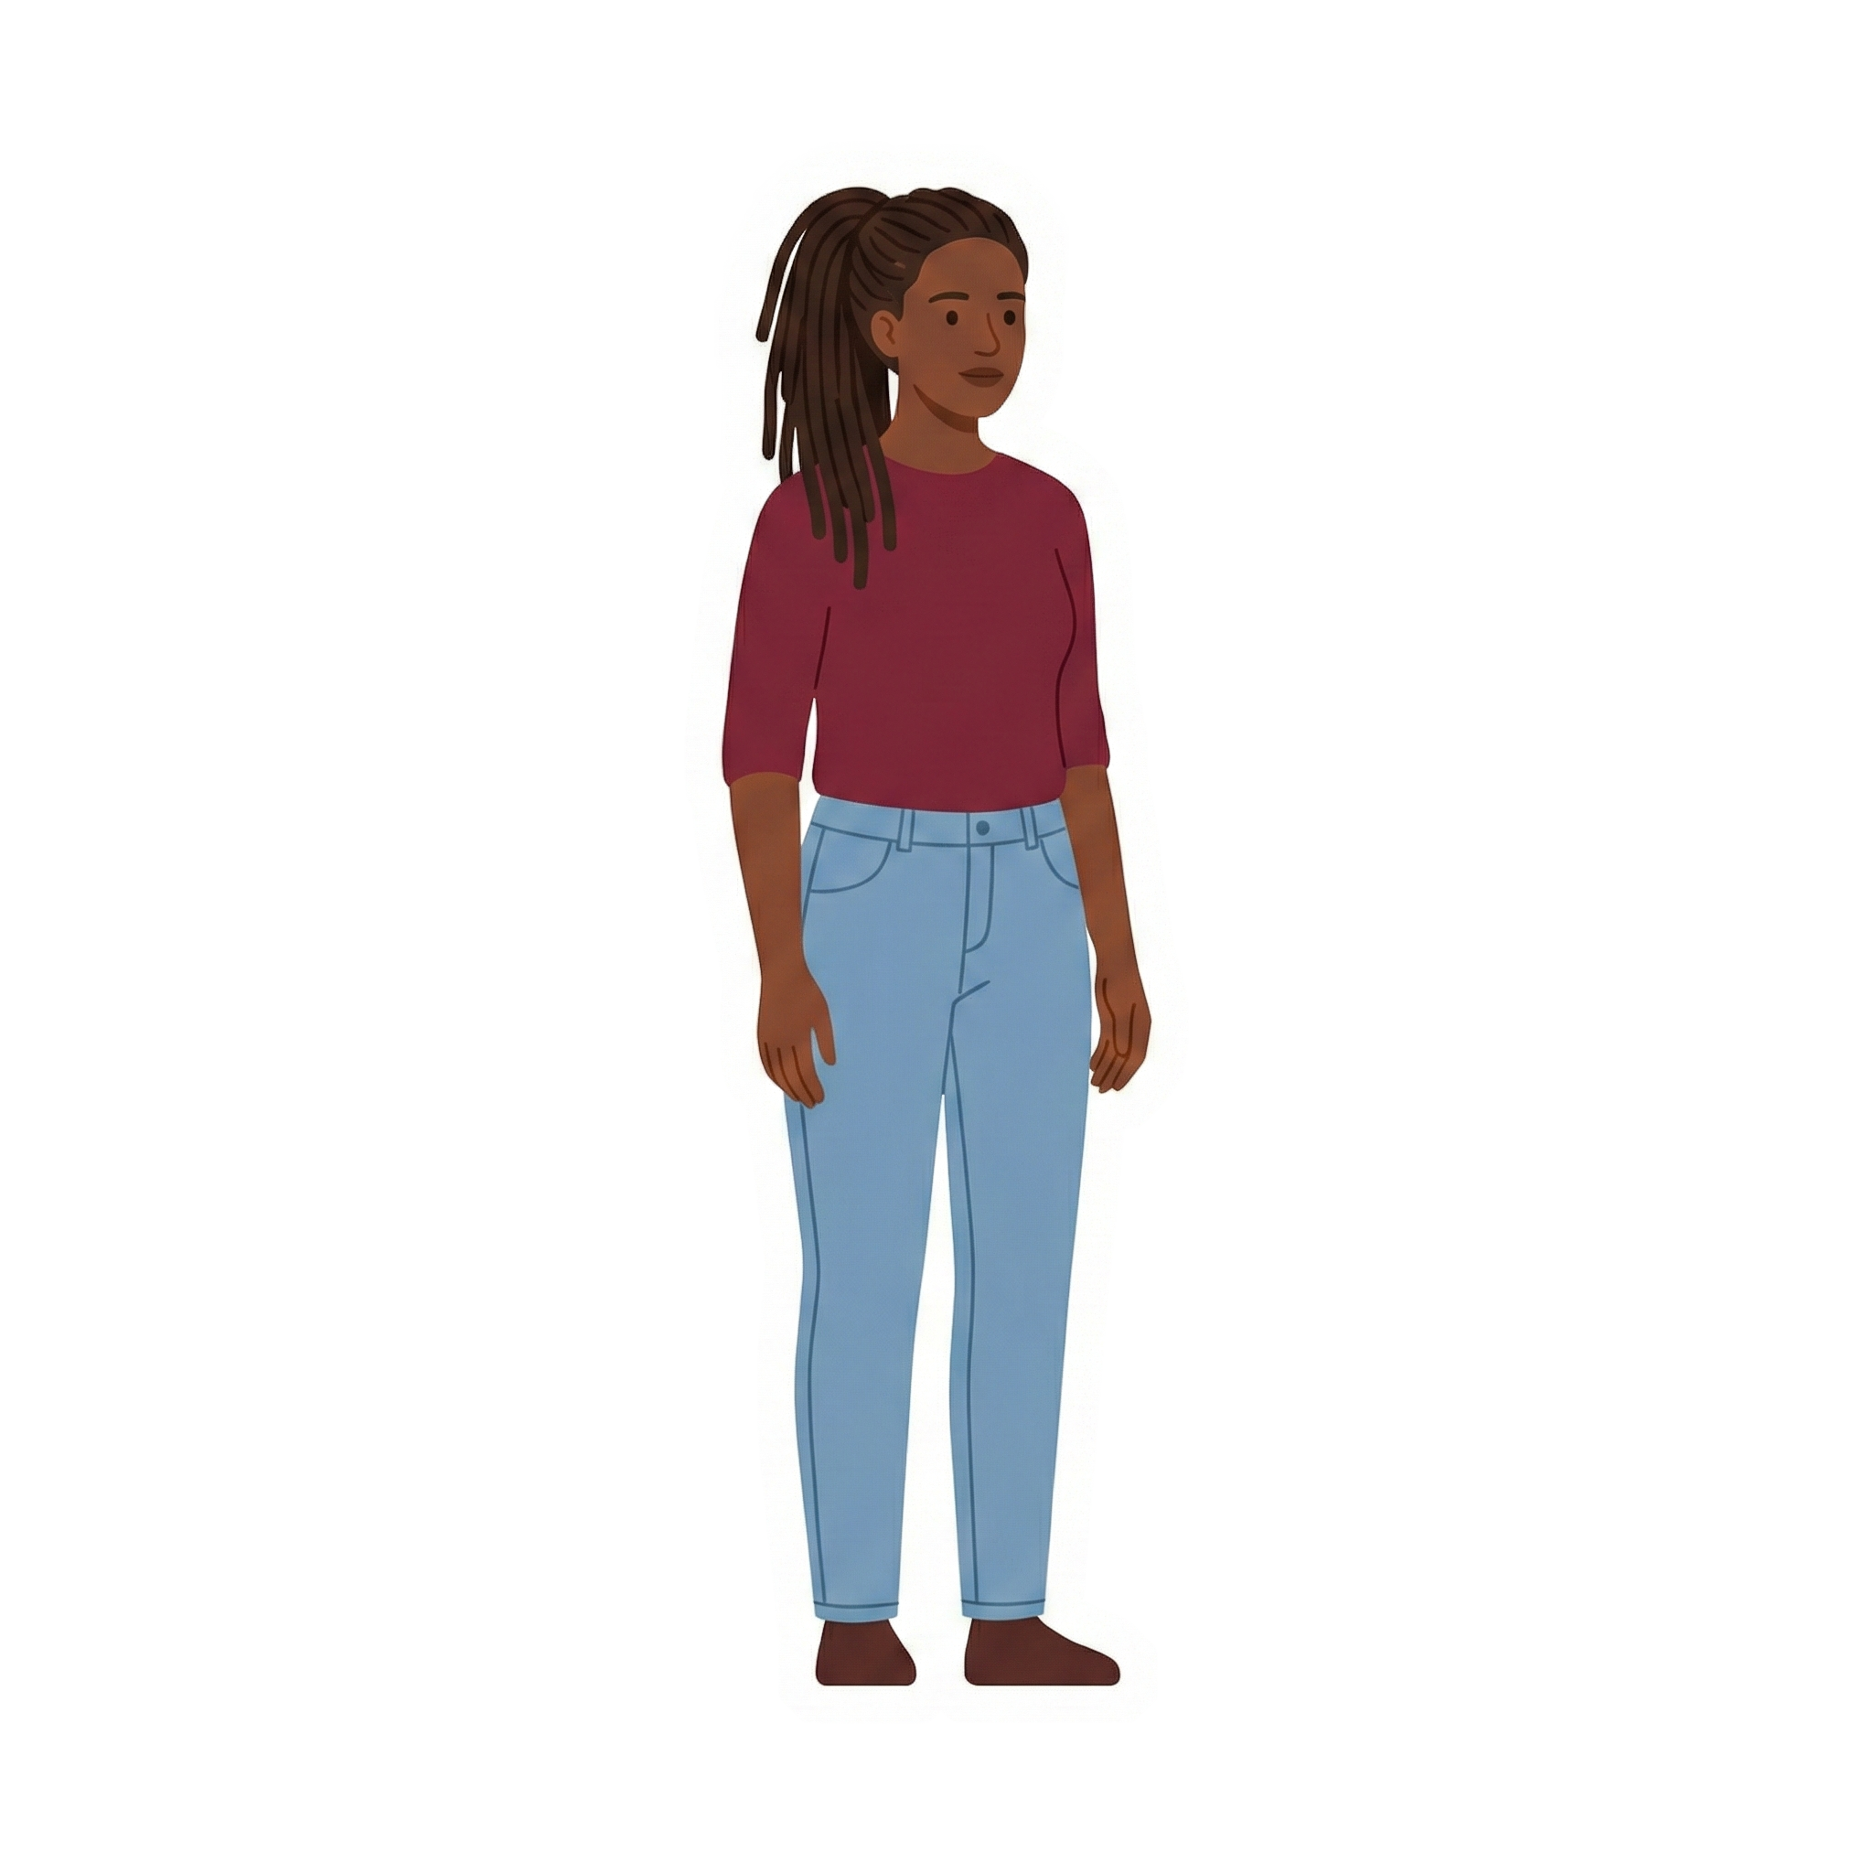


ЛАС БЕ ТОЧ КО КА НИ
ЖАС КО МИН А ЗА ЛА
КРО ИН КО ВУ ДИЛ ЖИР
За слоном скала.
На скале лама.
В лодке плывёт осёл и сокол.
На слоне сидит ласточка.
В лодке плывёт слон.
Коала сидит на слоне.
Около лодки крокодил.
Лодка без вёсел.

